Slide 1
दूत
[Sanskrit, devanāgarī script]: envoy, ambassador, messenger

Slide 2
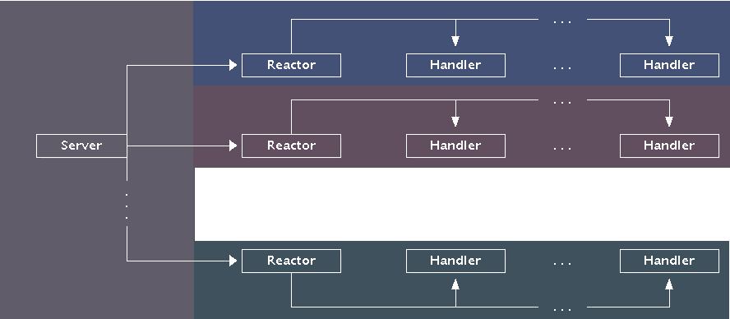
Diseño: Networking

Slide 3
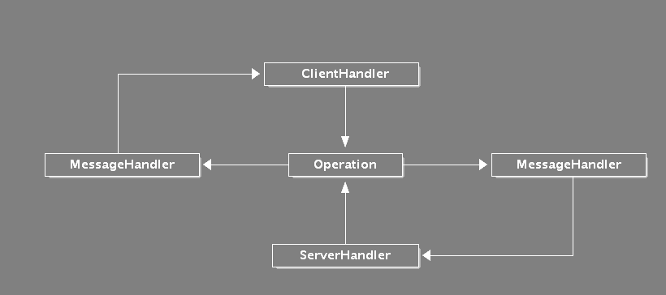
Diseño: HTTP

Slide 4
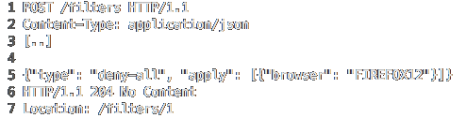
Administracion:
HTTP + JSON
Usa el mismo código que el resto del proxy
Versátil: cambiar los mensajes no cambia el parser
Existen decenas de librerias para manejar JSON

Slide 5
Limitaciones
No implementamos pipelining
No analizamos multipart MIMEs
Las transformaciones no soportan Content-Encoding
No soportamos requests a servers HTTP 1.0, si responses
OPTIONS TRACE CONNECT (we don’t like ‘em)
No hacemos retries en conecciones persistentes

Slide 6
Problemas
Manejar la alta concurrencia (un thread por Reactor)
  Locking is haaaard
Separación de mensajes HTTP continuos
Performance: evitar lecturas pequeñas
Minimizar impacto de los filtros a la latencia

Slide 7


